Slide 1
ЛОУ «ГОРОДСКАЯ АКВАРЕЛЬ 2021» МБОУ «ОСОШ№1»
Творческий отчет

Slide 2
ЛОУ «ГОРОДСКАЯ АКВАРЕЛЬ 2021» МБОУ «ОСОШ№1»
Цель
организация отдыха и оздоровления учащихся школы в каникулярный период через создание воспитательного пространства, организованного для включения школьников в социально-значимую, проектно – исследовательскую, творчески – развивающую и спортивную деятельность

Slide 3
ЛОУ «ГОРОДСКАЯ АКВАРЕЛЬ-2021»

Slide 4
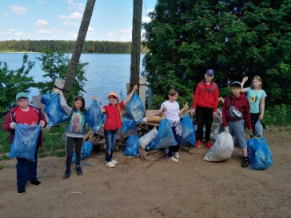
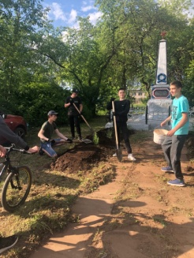
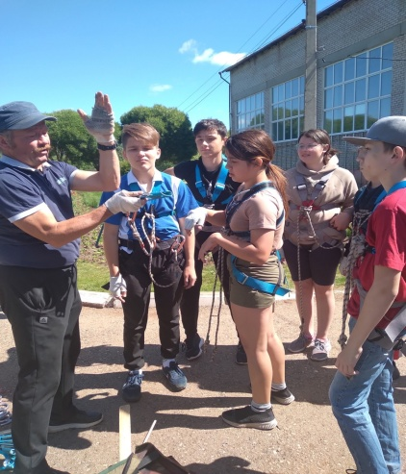
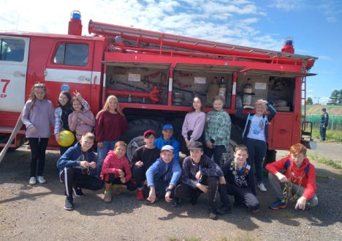
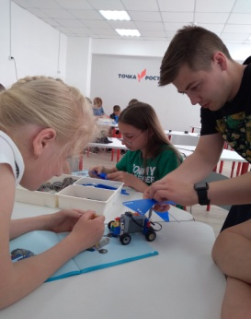
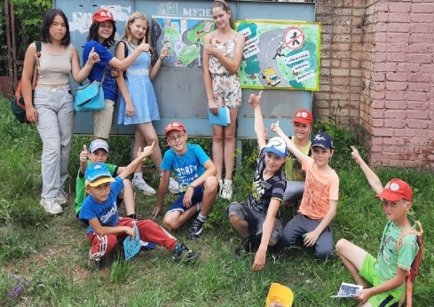
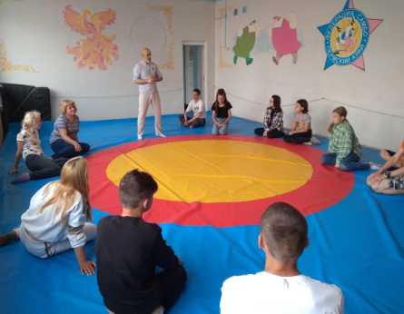
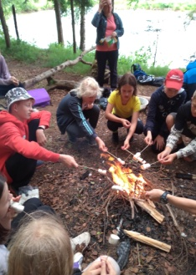
ЛОУ «ГОРОДСКАЯ АКВАРЕЛЬ-2021» статистика/ без августа
Общий объем летней занятости -845 чел
ЛДП с питанием - 19 ЛДП / 282 чел
ЛДП малозатратная форма -3 ЛДП / 46 чел.
Дворовая площадка «Впервой»- 20 чел
ДО «Виринея» - 45 чел.
СОЛ -11 чел.
ЗОЛ – 28 чел.
Профильный лагерь «Прикамский Артек» – 2 чел.
Малообеспеченные -134 чел.
Многодетные -58
Опекаемые -15
Учетные категории -16 чел.
Дети ОВЗ – 3, инвалиды -1

Slide 5
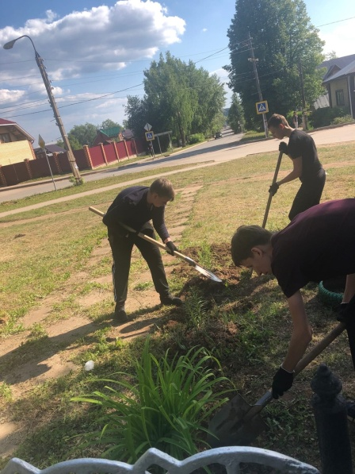
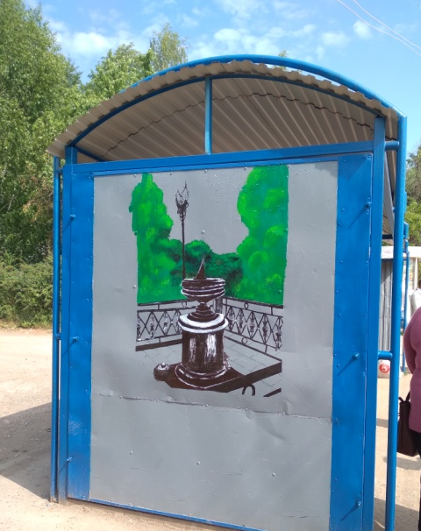
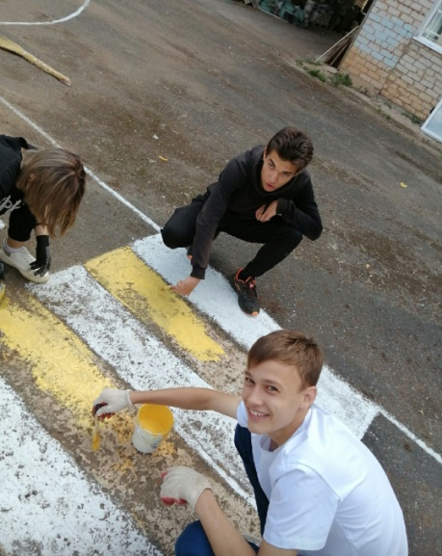
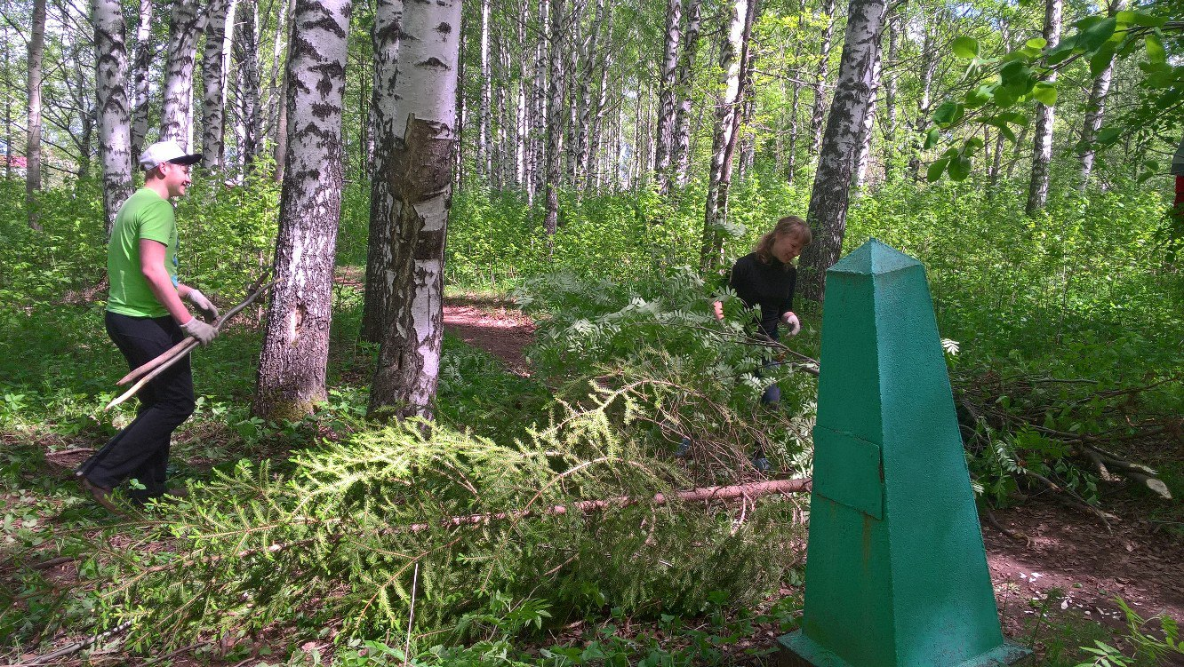
ЛОУ «ГОРОДСКАЯ АКВАРЕЛЬ-2021» Проектная деятельность
Проект обустройства памятника «Следопыт» , рук. Политова Т.В.
Проект «Остановочный комплекс»
Проект «Старое кладбище» , рук. Колчанова Н.Г.
Проект «Уникум» ,рук. Белозерова Л.Ю.
Проект «Красота вокруг нас», рук. Мокрушина Е.М.

Slide 6
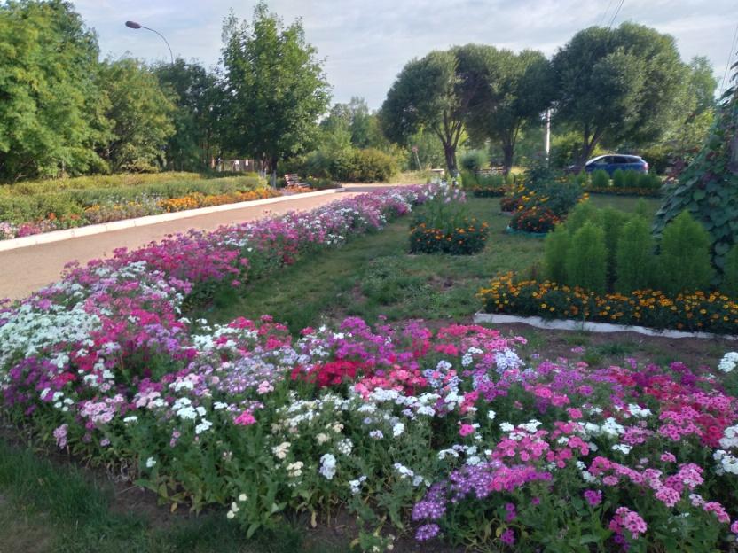
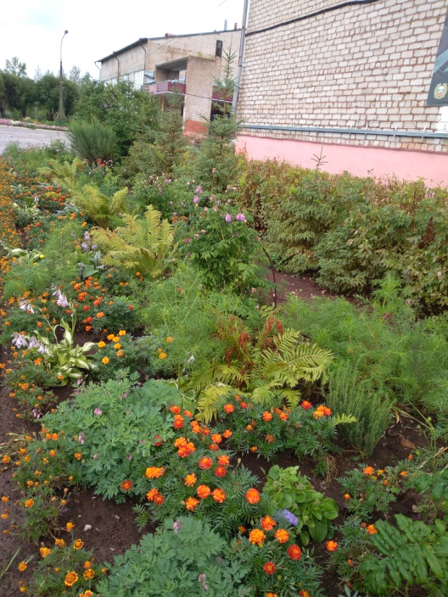
ЛОУ «ГОРОДСКАЯ АКВАРЕЛЬ-2021» Летняя трудовая практика
450 чел.

Slide 7
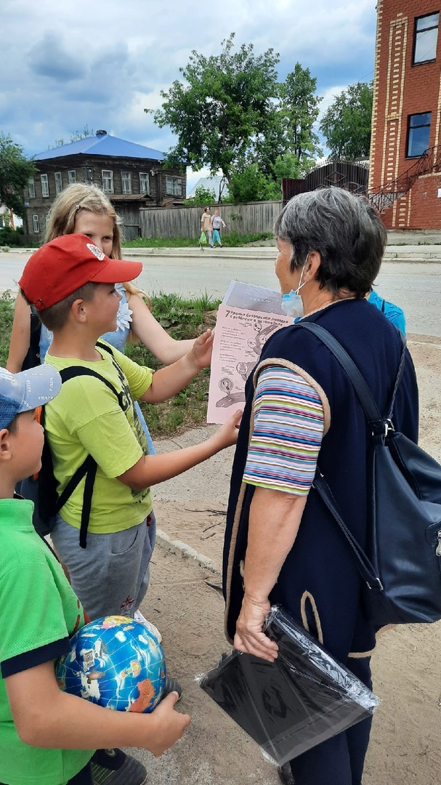
ЛОУ «ГОРОДСКАЯ АКВАРЕЛЬ-2021»
СОЦИУМ
Дворовые площадки от Управления молодежной политики, культуры и спорта –
Июнь-24 чел.(1 Шипалов)
Июль -153 чел (Кашин А, Килина А.)
Профильные лагеря- 2 ребенка
Отдых в Краснодарском Крае –
Отдых в Крыму –
Отдых за пределами РФ –
Отдых за пределами Пермского края
Отдых с родителями за пределами РФ,
Оздоровлено предприятиями, за пределами РФ)
Трудоустройство-32 чел.

Slide 8
ЛОУ «ГОРОДСКАЯ АКВАРЕЛЬ-2021» КОНКУРСЫ, ФЕСТИВАЛИ, СОРЕВНОВАНИЯ
Участие в городском конкурсе «Цветущая клумба»/ЦДК
Участие в окружном конкурсе «Цветущий округ» /Администрация
Участие в окружном конкурсе «Мое безопасное лето»/июнь
(рисунки) -1,2,3 место
Участие в окружном конкурсе «Отчаянные пацаны» - 9 чел./июль
Участие в окружном конкурсе «Безопасное колесо» - 2 место/июнь
Участие в городском конкурсе работ «Мой любимый папа» – 11 чел./июнь
Участие в окружном конкурсе «Селфи с рисунком на асфальте» - 4 чел./июнь
Краевые соревнования для детей учетных категорий «Волшебный мяч»/ 2чел/.август

